Slide 1
오리엔테이션
송태영

Slide 2
스터디 개요
목적 : 파이토치를 활용한 딥러닝 익숙해 지기
일정 : 6월 초 ~ 7월 말
스터디 진행 방법
매회 발표자가 담당인 chapter를 요약 정리 (30분)
의견 교환 (20분)
교재
<Must Have> 텐초의 파이토치 딥러닝 특강

Slide 3
교재 구성 및 스케줄
1주
1장 : 딥러닝 한눈에 살펴보기
2장 : 인공 신경망 ANN 이해하기
2주
3장 : 간단한 신경망 만들기
4장 : 사진 분류하기 : CNN과 VGG
3주
5장 : 유행 따라가기 : ResNet
6장 : 넷플릭스 주가 예측하기 : RNN으로 첫 시계열 학습
4주
7장 : 이미지 세그멘테이션 : U-Net
8장 : 이미지 노이즈 제거 : 오토인코더
5주
9장 : 자동 채색 : Let There be color 모델
10장 : 글쓰는 인공지능 : LSTM
6주
11장 : 직접 만드는 번역기 : 어텐션
12장 : 캡처 텍스트 인식 : CRNN+GRU
7주
13장 : 사람 얼굴 생성하는 GAN
14장 : 화질 개선하는 GAN
8주
15장 : 데이터 없이 학습하는 GAN
부록 A : 트랜스포머, GPT, BERT, ViT

Slide 4
01 딥러닝 한눈에 살펴보기

Slide 5
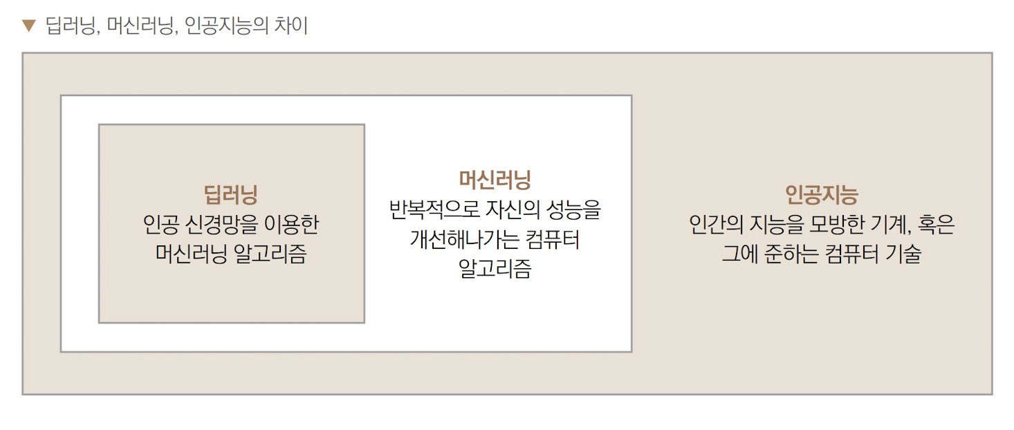
머신러닝과 딥러닝
머신러닝 : 입력 데이터를 이용해 알지 못하는 변수를 반복적으로 학습해 나가면서 예측하는 알고리즘
딥러닝 : 인공신경망을 사용한 머신러닝 알고리즘

Slide 6
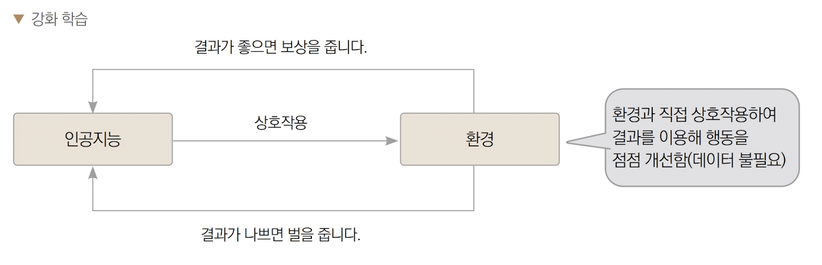
지도학습, 비지도 학습, 강화학습
지도학습 : 학습용 데이터에 정답 레이블을 제공하는 학습 방법
비지도 학습 : 학습용 데이터에 정답 레이블을 제공하지 않는 학습 방법 (구매 이력이 있는 소비자를 구매 취향에 따라 분류)
강화 학습 : 인공지능이 환경으로부터 보상과 벌을 받으며 시행 착오를 통해 스스로 학습 (e.g. 알파고, GAN)

Slide 7
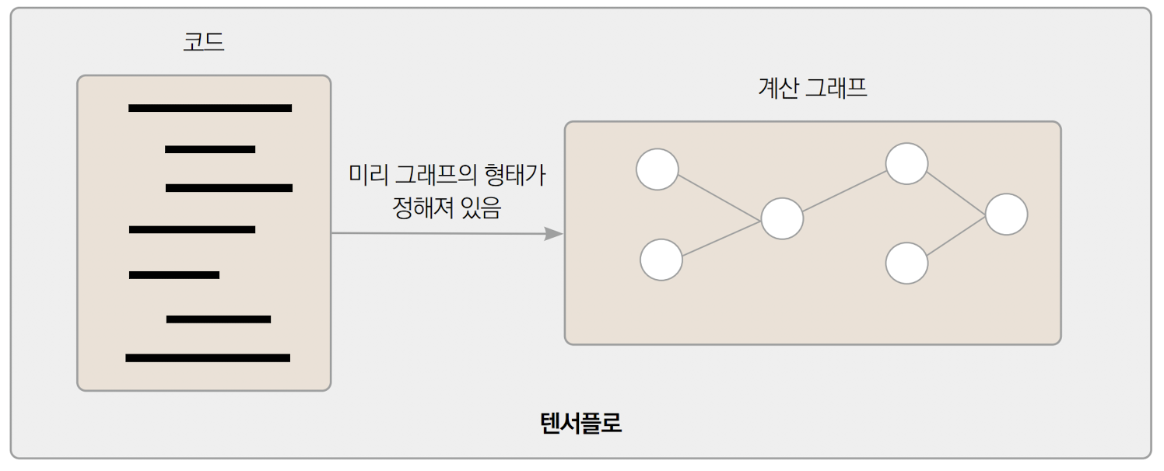
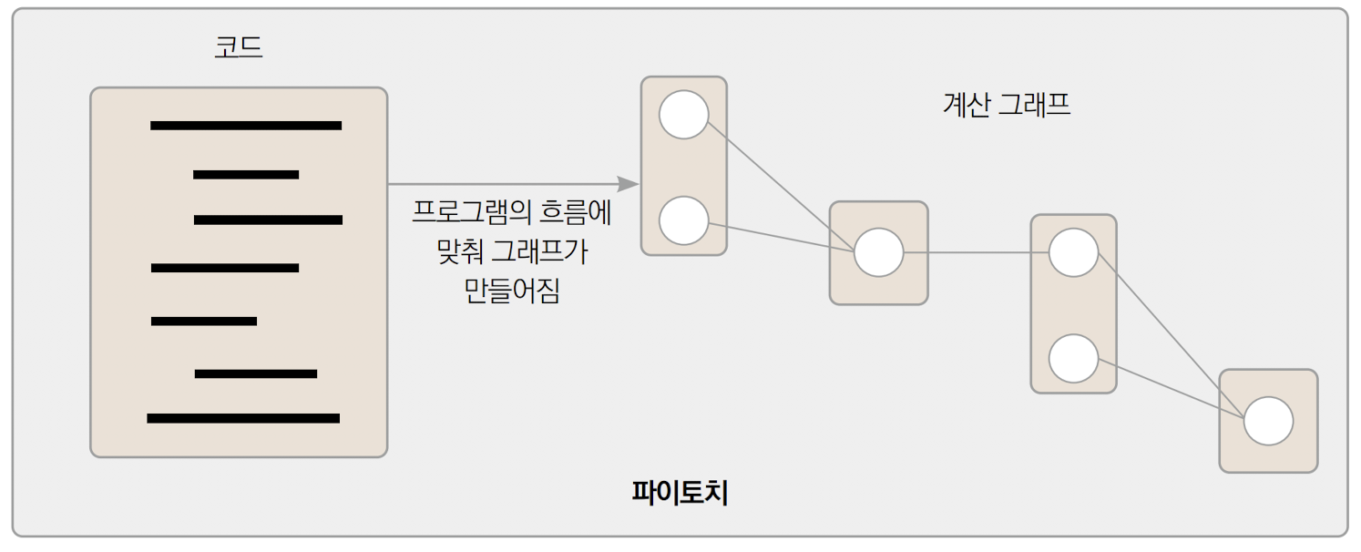
왜 딥러닝에 파이토치인가
파이토치는 파이썬 본래의 코드와 유사, 직관적
정적 계산 그래프인 텐서플로우와 다르게, 파이토치는 동적으로 계산 그래프를 만들어, 계산 중간에 변수의 값을 수정 가능 (디버깅 용이)
동적인 변경이 필요 없을 때는, 정적 계산 그래프가 계산이 빠름

Slide 8
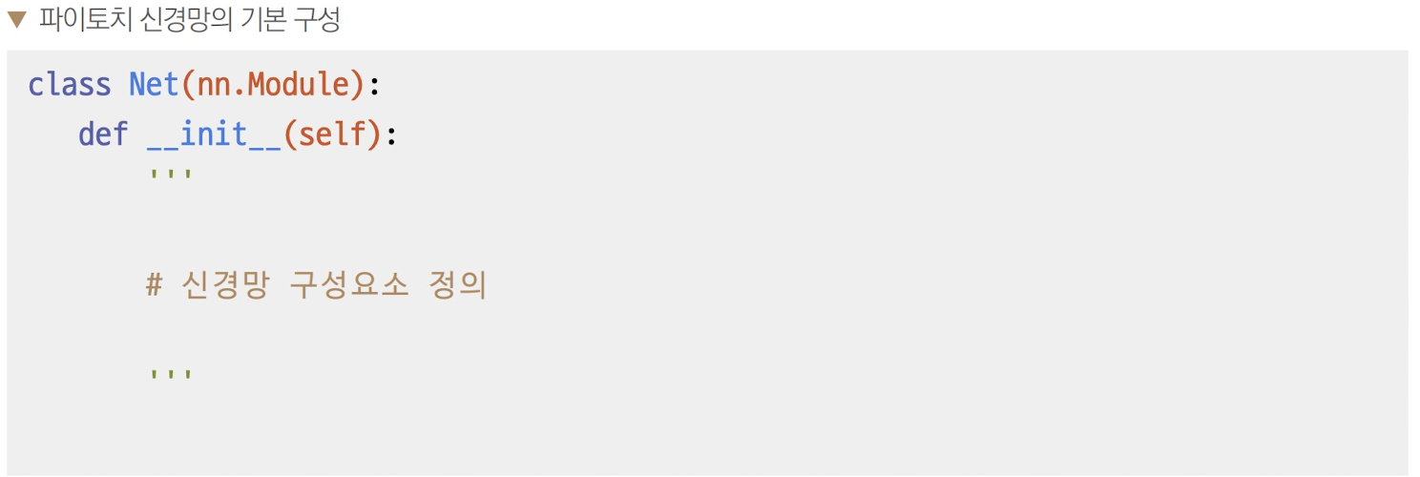
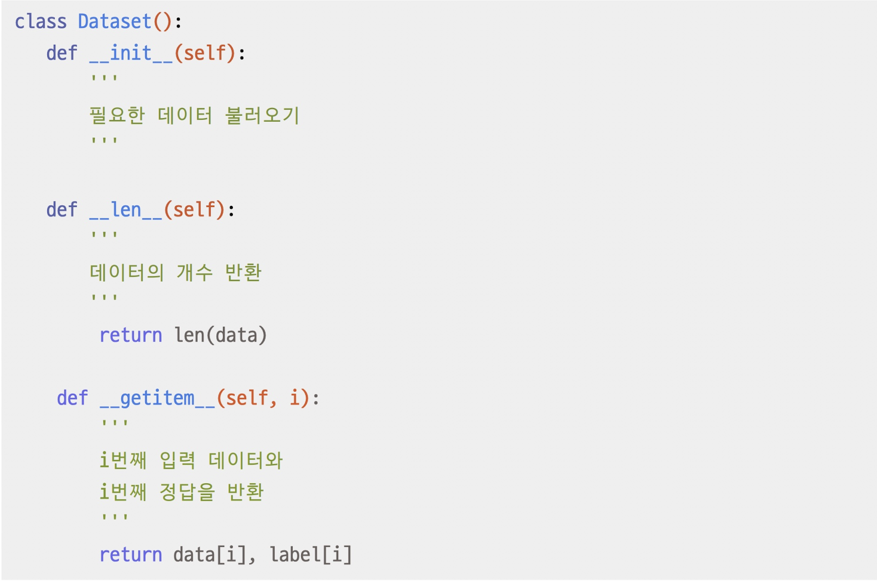
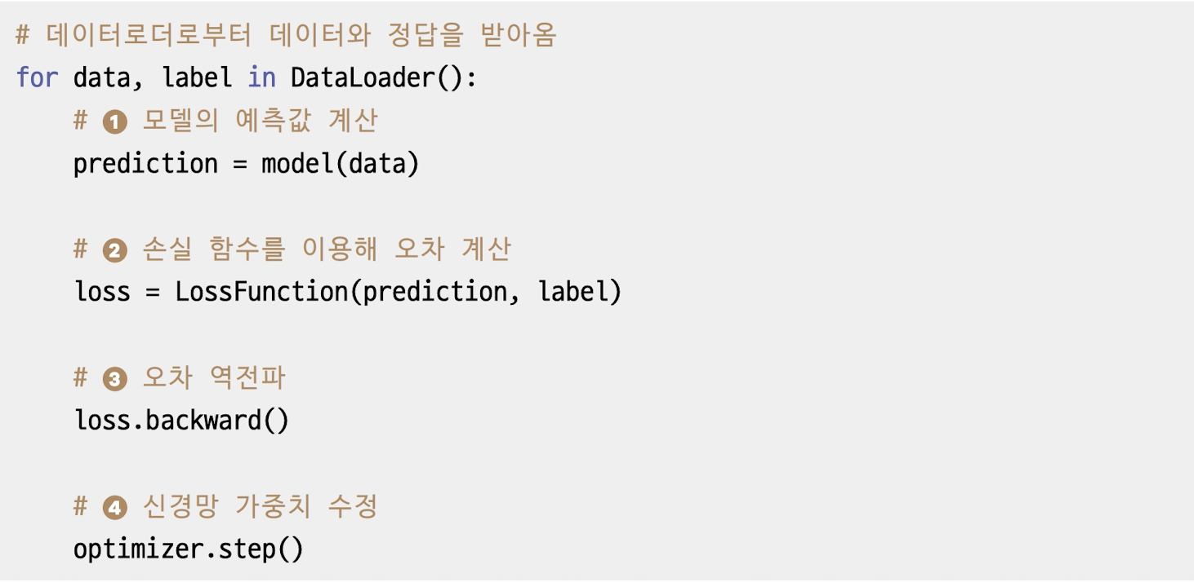
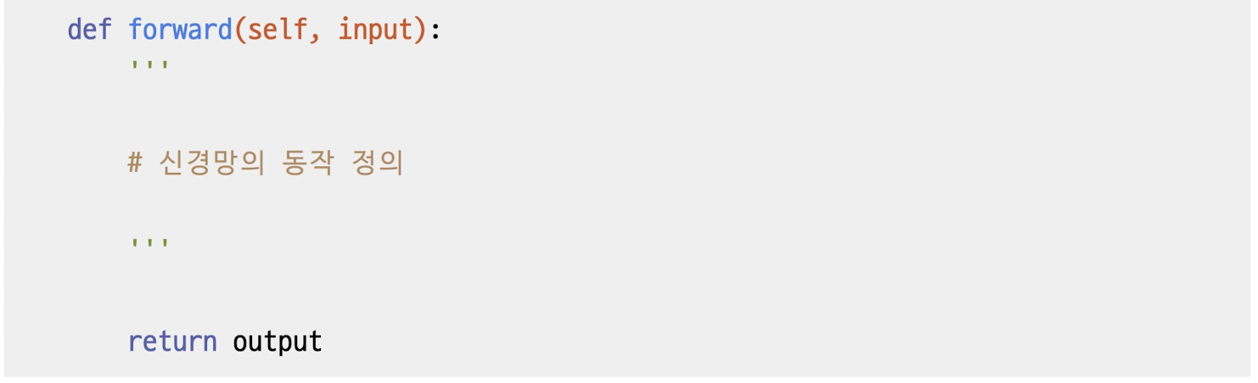
파이토치 코딩 권고 스타일
클래스 사용 : 모듈 클레스로 신경망을 만들고, 데이터셋 클래스로 데이터를 불러와 학습
데이터 로더 : 데이터셋 클래스를 입력 받아, 학습에 필요한 양 만큼 데이터를 불러오는 역할
미리 정의된 신경망 모듈 불러오기
__init__에서 정의한 모듈 연결

Slide 9
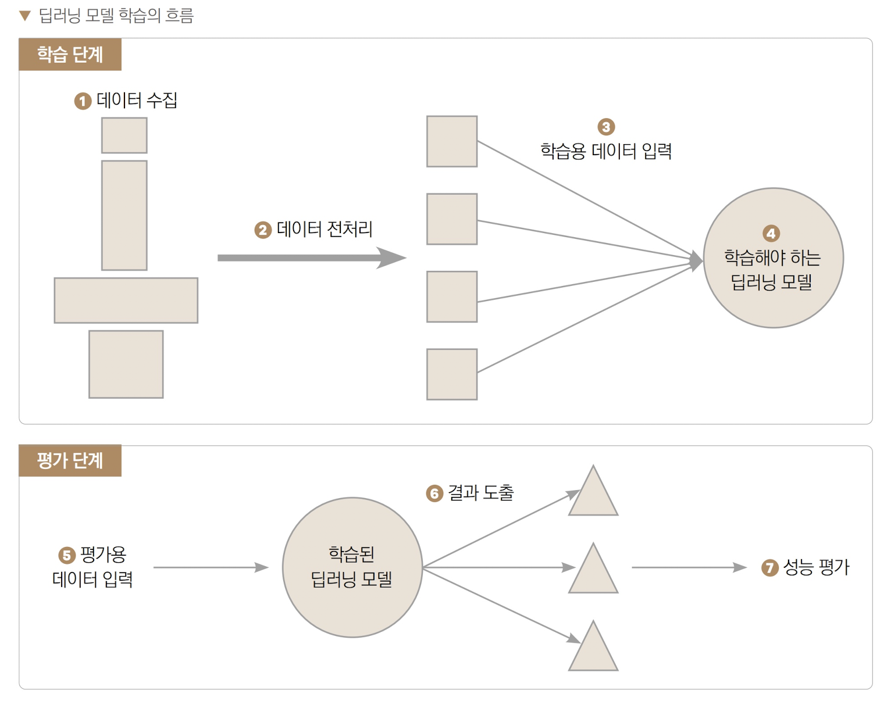
딥러닝 문제 해결 프로세스

Slide 10
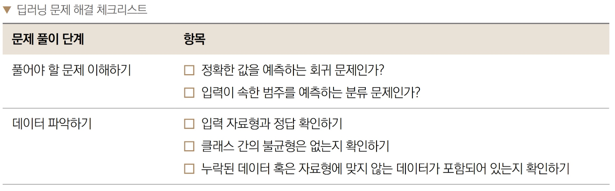
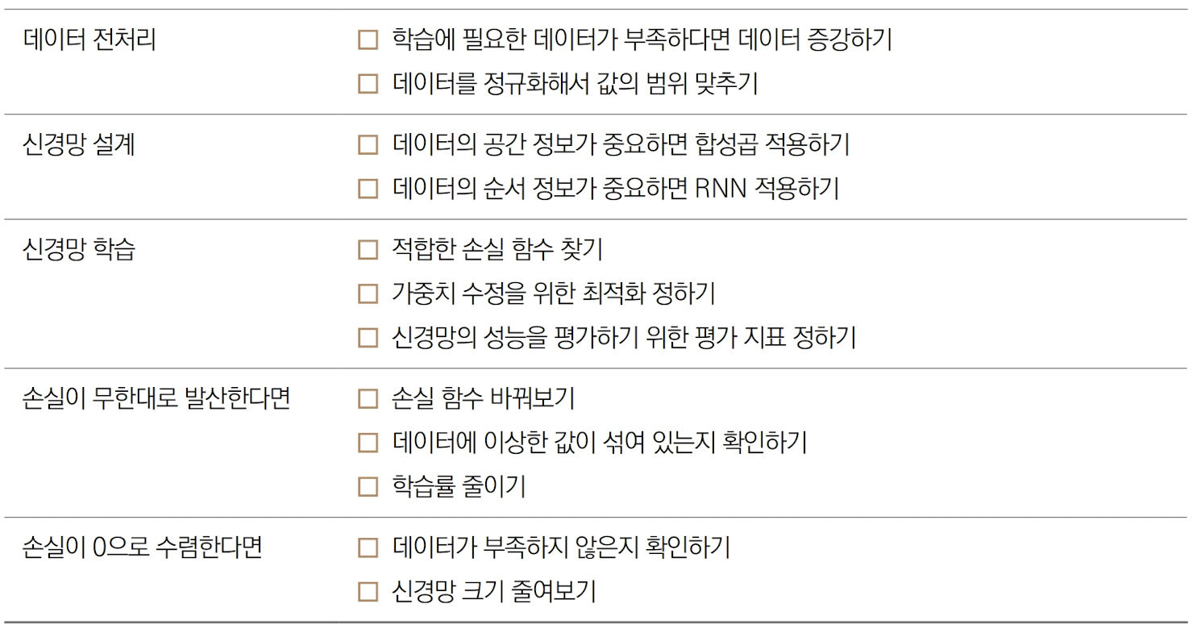
딥러닝 문제 해결 체크리스트

Slide 11
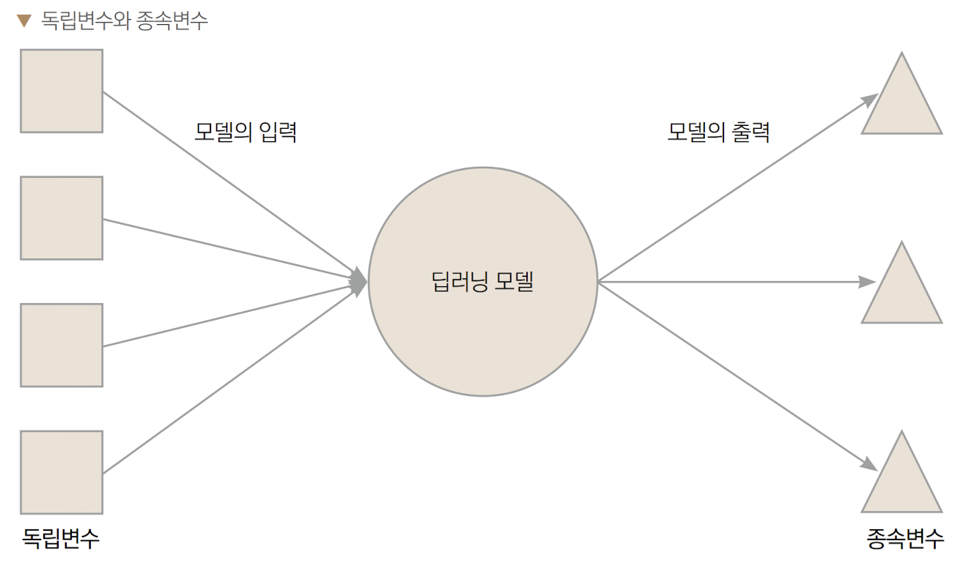
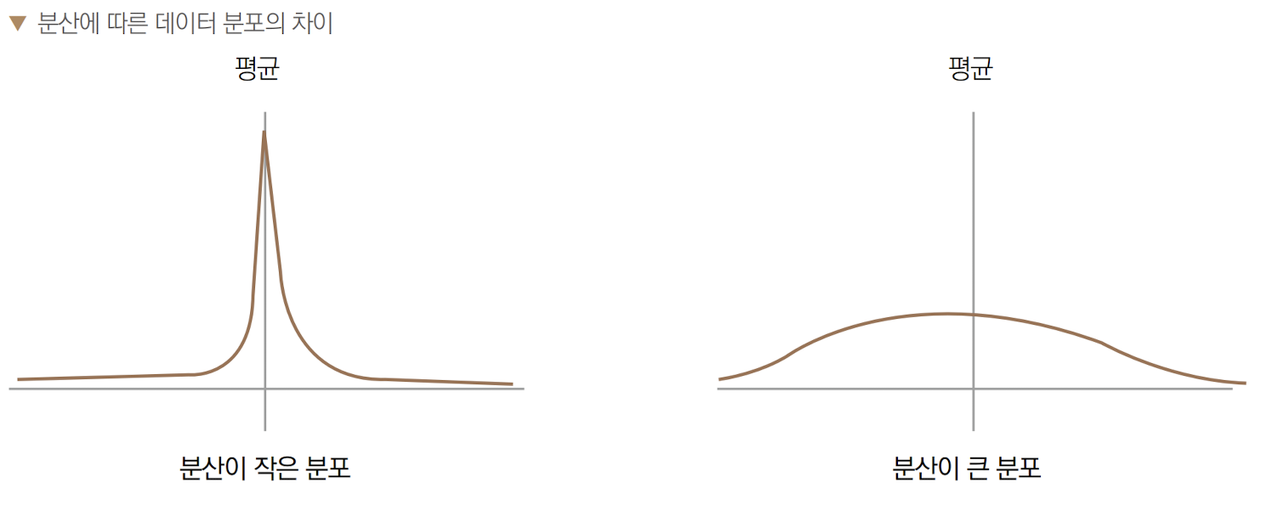
딥러닝에 필요한 최소한의 통계 개념
독립변수 : 다른 변수의 값을 결정하는 변수, 입력값
종속변수 : 독립변수에 의해 값이 결정되는 변수, 출력값
평균 : 모든 데이터의 합을 데이터의 수로 나눈 값
분산 : 데이터가 얼마나 퍼졌는가를 나타내는 지표
표준편차 : 분산의 제곱근

Slide 12
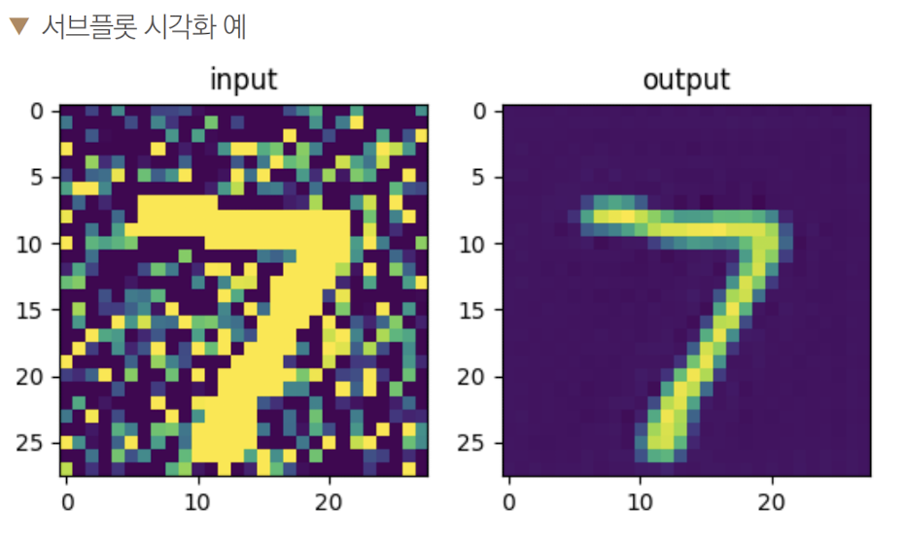
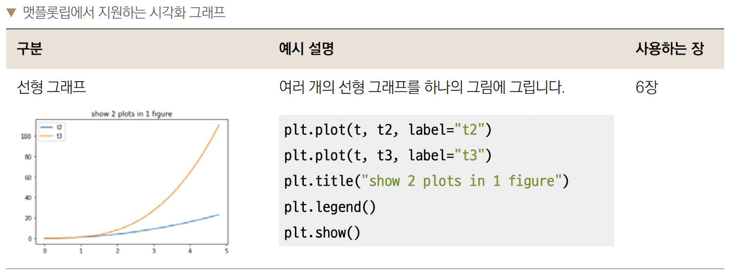
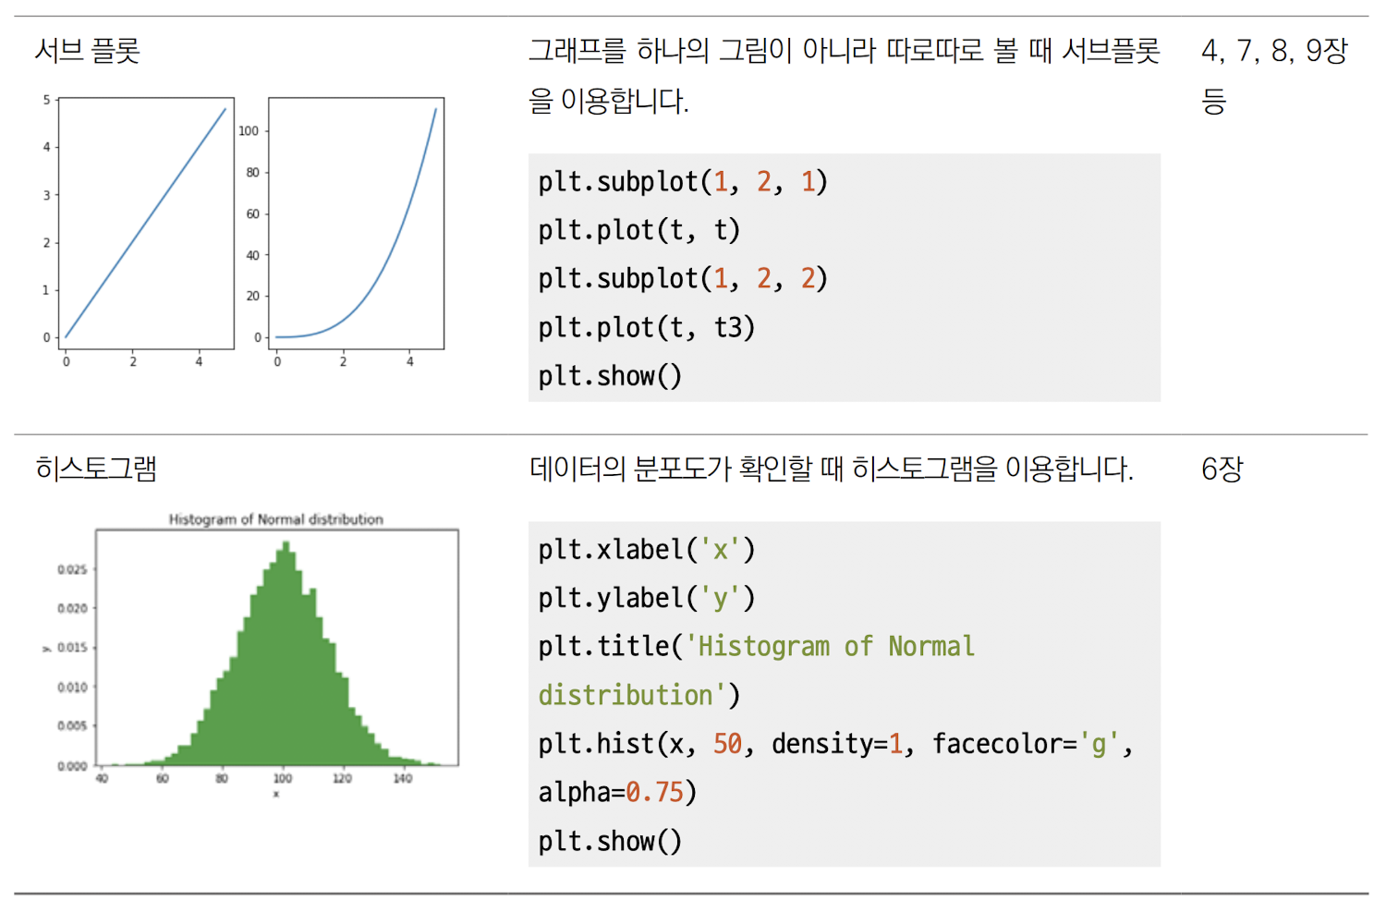
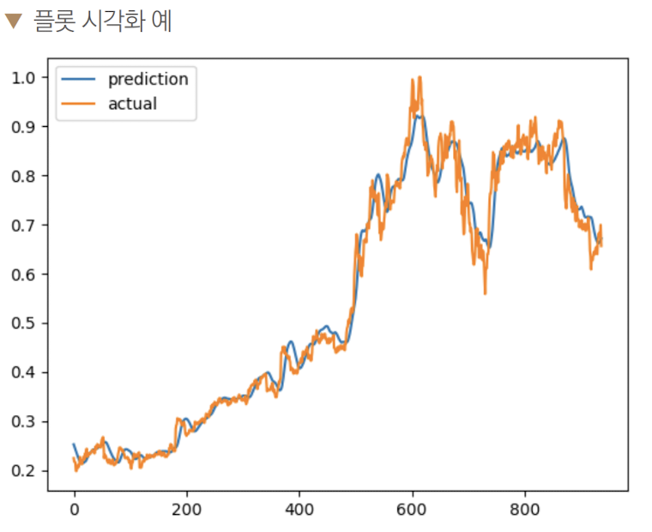
직관적 분석에 유용한 시각화

Slide 13
02 인공신경망 ANN 이해하기

Slide 14
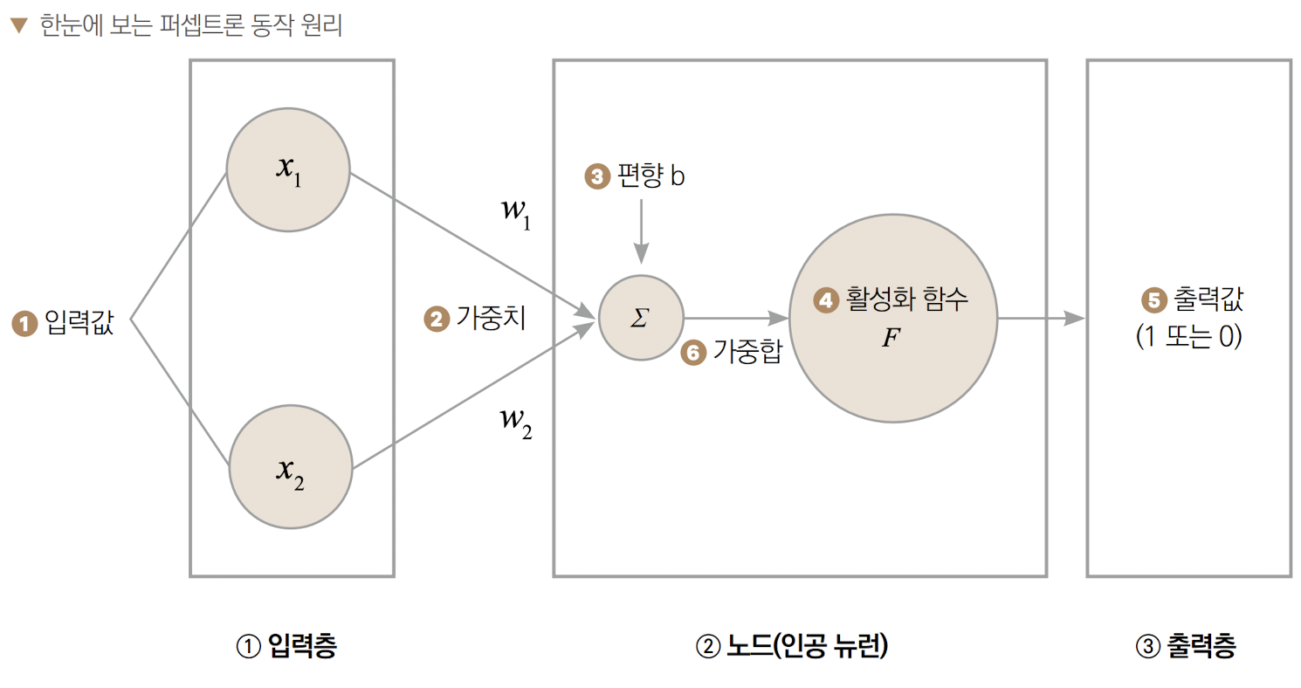
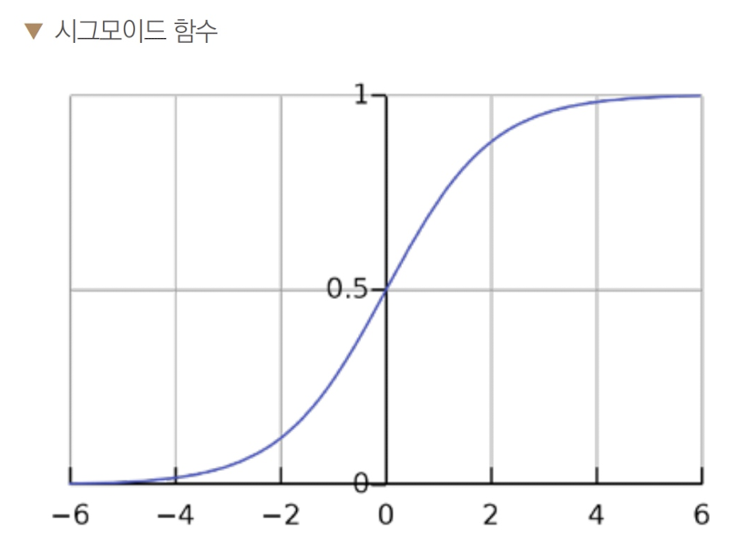
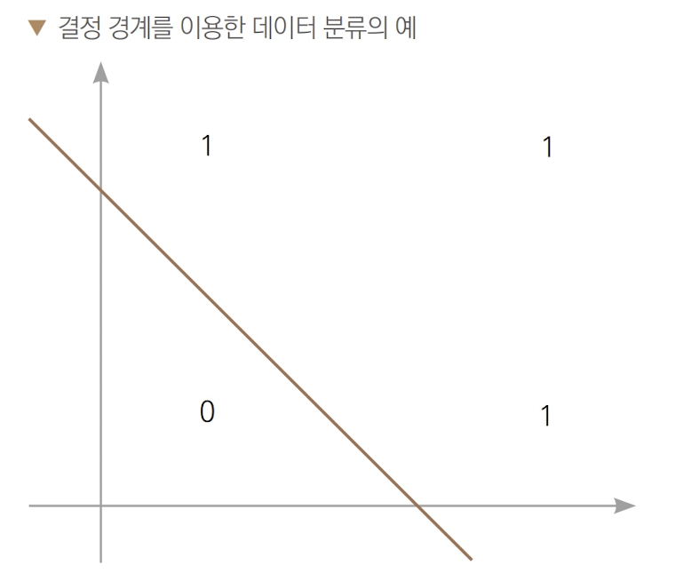
퍼셉트론
퍼셉트론 : 입력값과 가중치, 편향을 이용해 출력값을 내는 수학적 모델
입력값을 표현하는 입력층, 신경망 출력을 계산하는 출력층
노드는 입력값에 가중치를 곱해 활성함수에 입력
가중치는 입력의 중요도, 편향은 활성화의 경계가 원점으로부터 얼마나 이동할지 결정
활성화 함수는 임곗값을 기준으로 노드의 출력을 결정 하는 함수 (비선형성 추가)
시그모이드 함수는 뉴런의 출력값을 0과 1 사이로 고정 → 이진분류에 사용

Slide 15
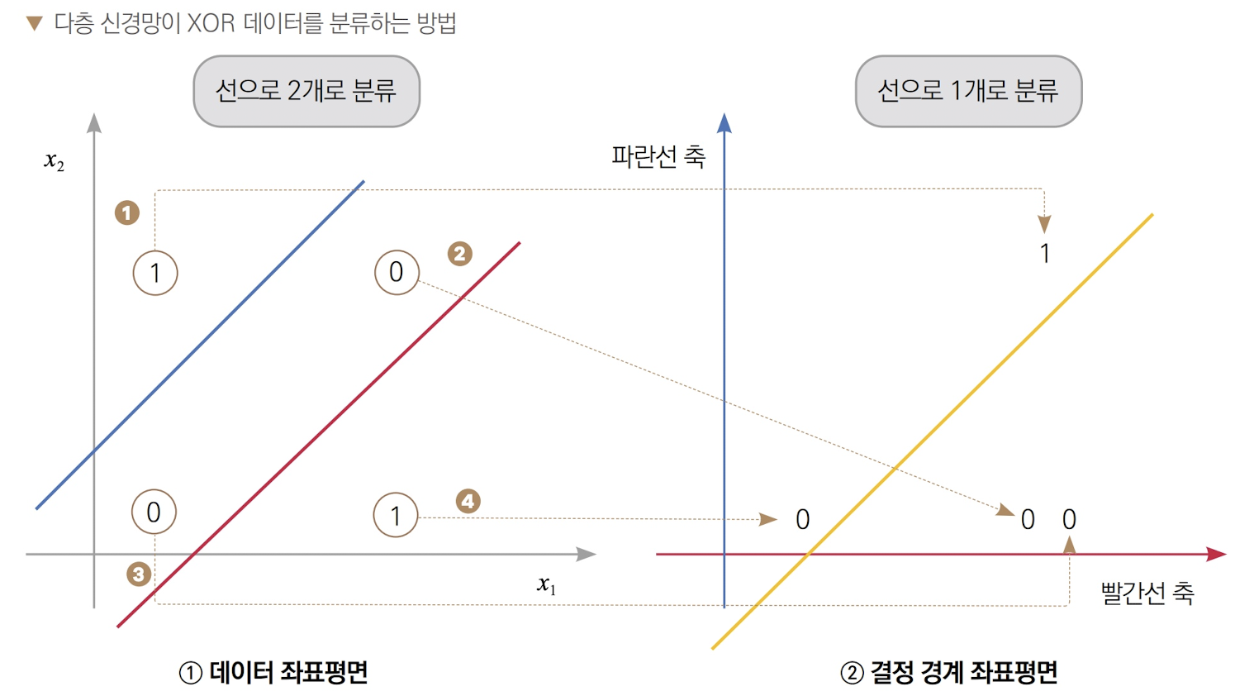
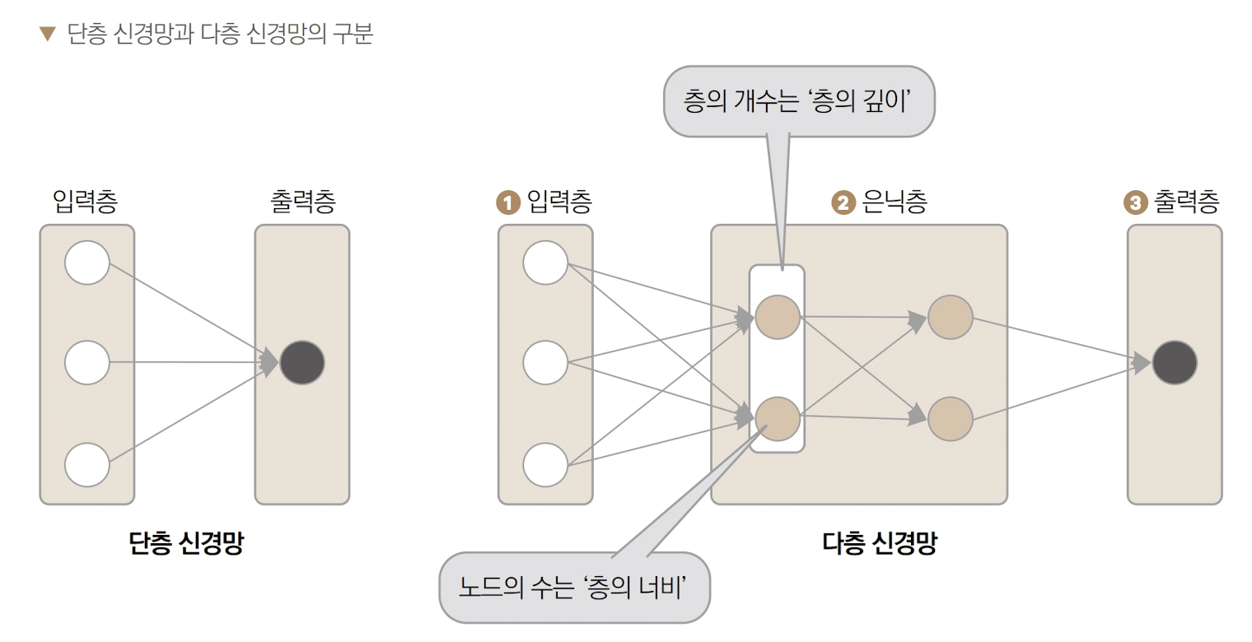
다층 신경망
다층 인공 신경망 : 퍼셉트론을 여러 개 사용하는 인공 신경망
(파란, 빨간) 두 직선은 각각이 결정 경계, 선보다 위 값은 1, 아래 값은 0 반환
기저 벡터 변환 : 좌표계에서 점을 표현하는 기준(기저 벡터)를 다른 벡터로 변환
은닉층은 굳이 값을 알 필요가 없어 출력값을 숨긴다
순전파 : 데이터가 입력층으로 부터 출력층까지 순서대로 전달

Slide 16
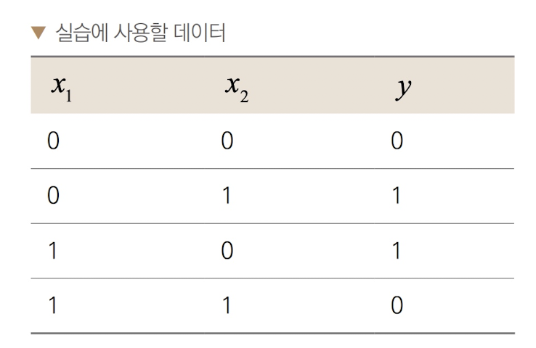
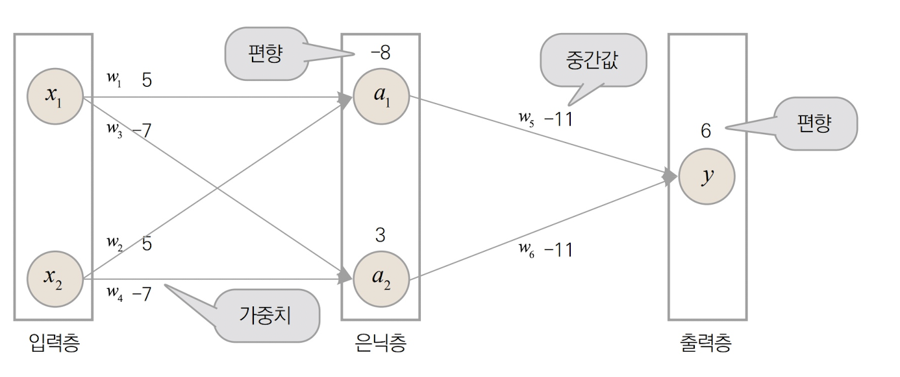
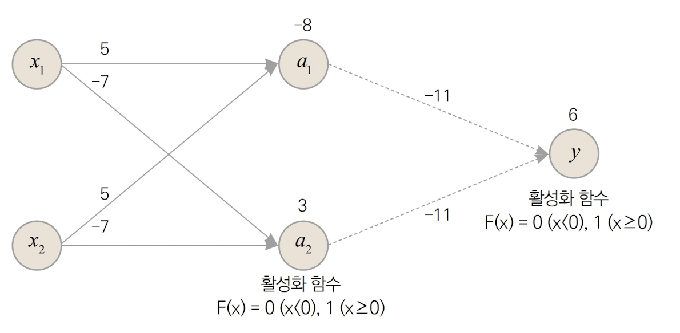
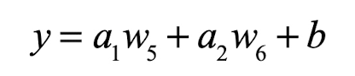
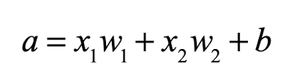
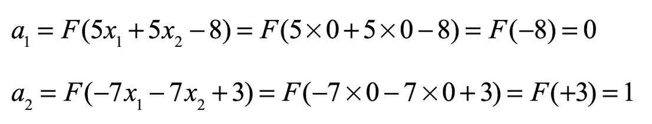
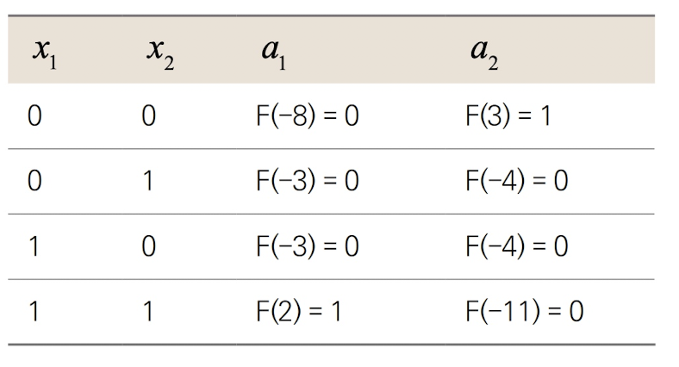
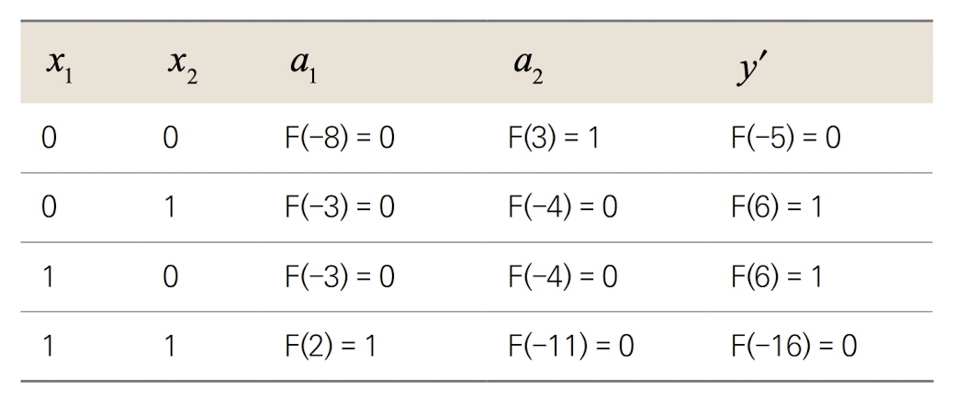
인공 신경망의 학습 방법
활성함수(F)는 0 이상이면 1출력, 0보다 작으면 0 출력
학습 과정은, y’ 가 y와 유사 하도록 가중치를 찾아 가는 것

Slide 17
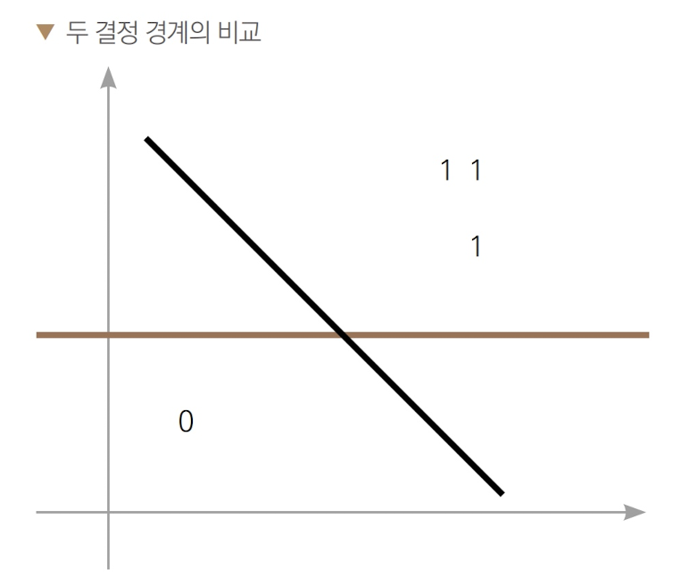
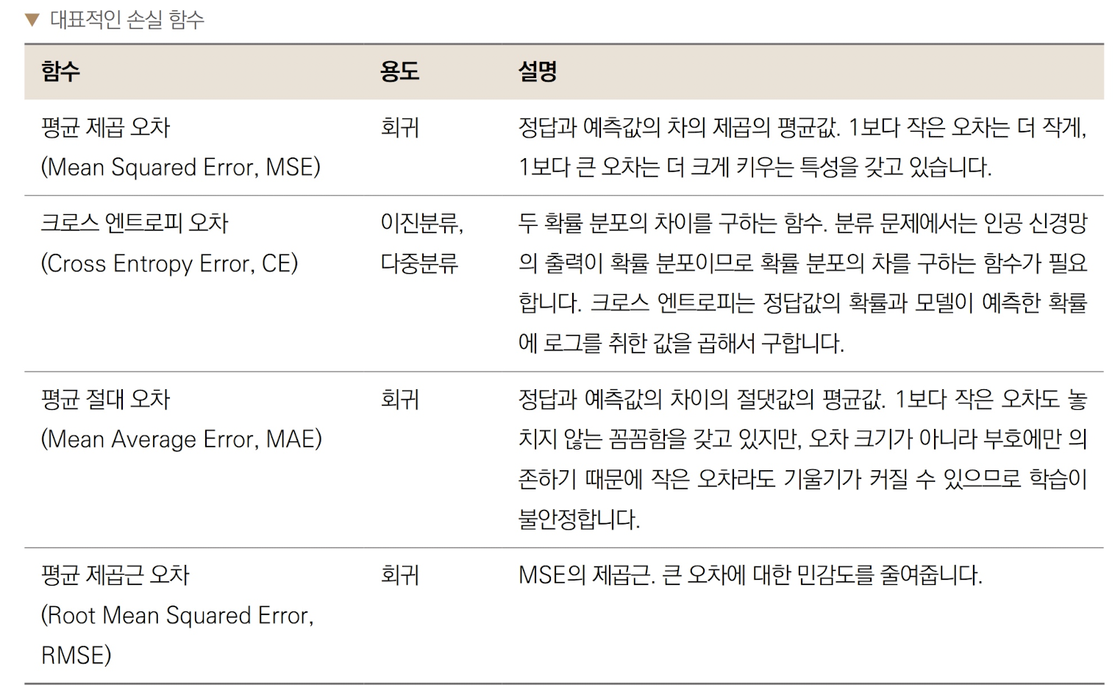
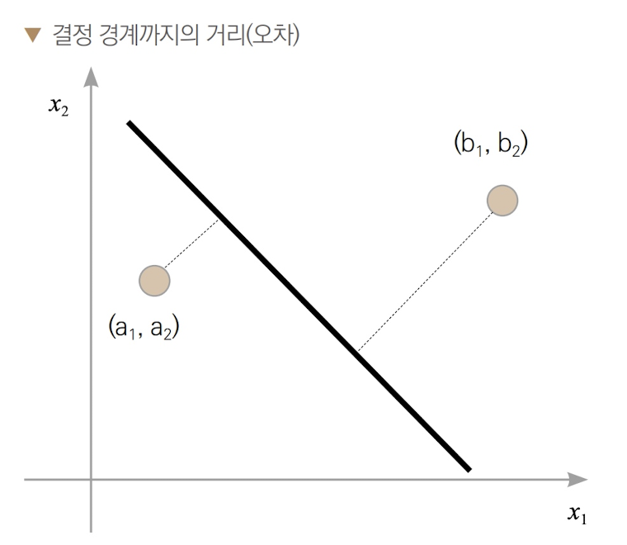
손실 함수
손실함수는 정답과 신경망의 예측의 차이를 나타내는 함수

Slide 18
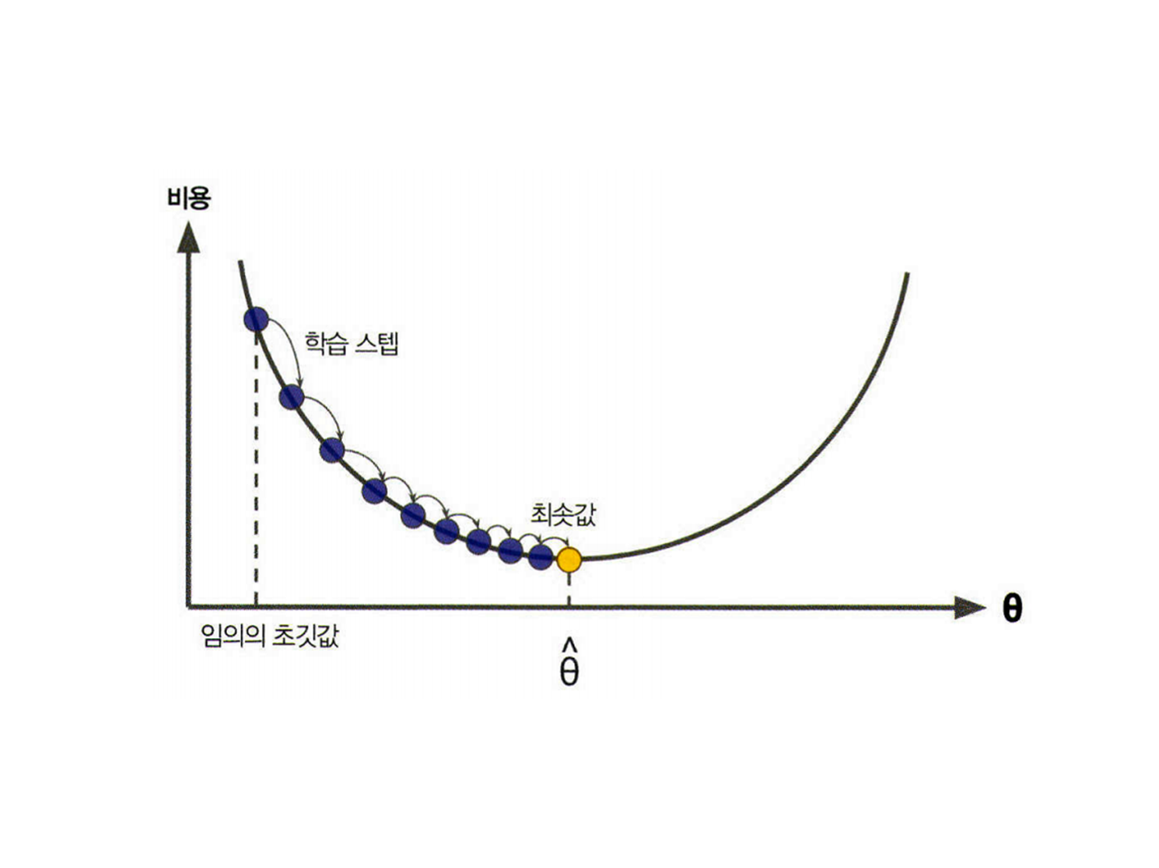
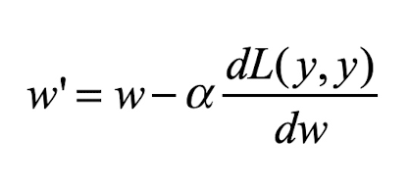
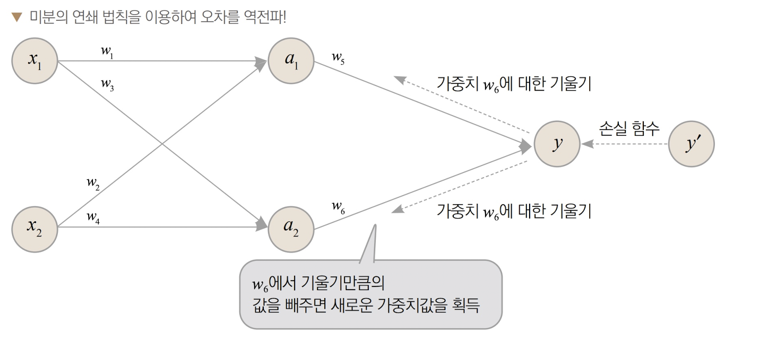
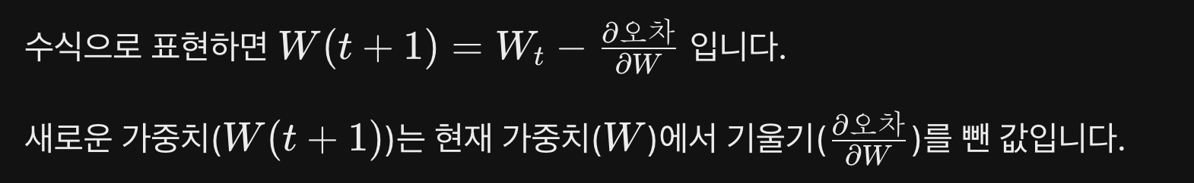
경사 하강법과 오차 역전파
경사하강법 : 손실을 가중치에 대해 미분한 다음, 기울기의 반대 방향으로 학습률 만큼 이동시키는 알고리즘
오차 역전파 : 정답과 예측 결과의 오차를 최소화하는 가중치를 찾는 알고리즘, 미분 연쇄 법칙을 이용하여, 출력층에 가까운 가중치부터 수정해 나간다.
출처 : https://hwk0702.github.io/ml/dl/machine%20learning/2020/05/28/GD/
https://velog.io/@cha-suyeon/%EC%98%A4%EC%B0%A8-%EC%97%AD%EC%A0%84%ED%8C%8CBack-propagation

Slide 19
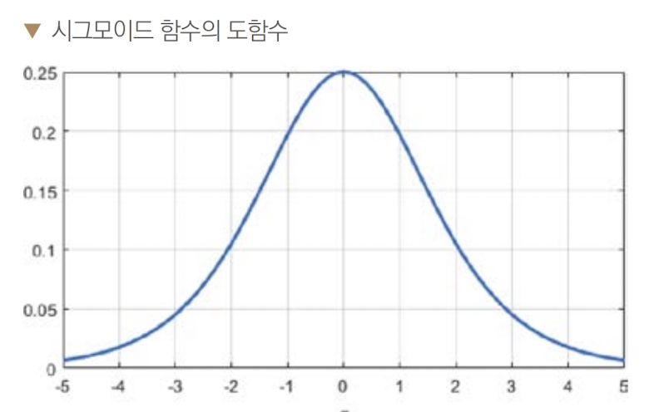
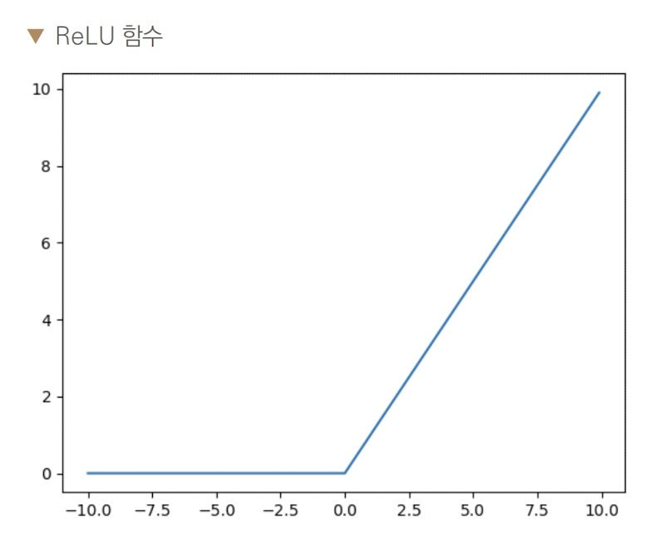
기울기 소실 예방
기울기 소실은 출력층으로 부터 멀어질수록 역전파되는 오차가 0에 가까워 지는 현상
오차가 역전파될 때 층을 한 번 거칠 때 마다, 활성함수(시그모이드)의 미분(도함수)이 곱해지기 때문
시그모이드의 도함수는 크거나 작은 값에서는 0에 수렴
ReLU 함수는 0보다 작은 값은 0으로, 큰 값은 그 값 그대로 내보냄

Slide 20
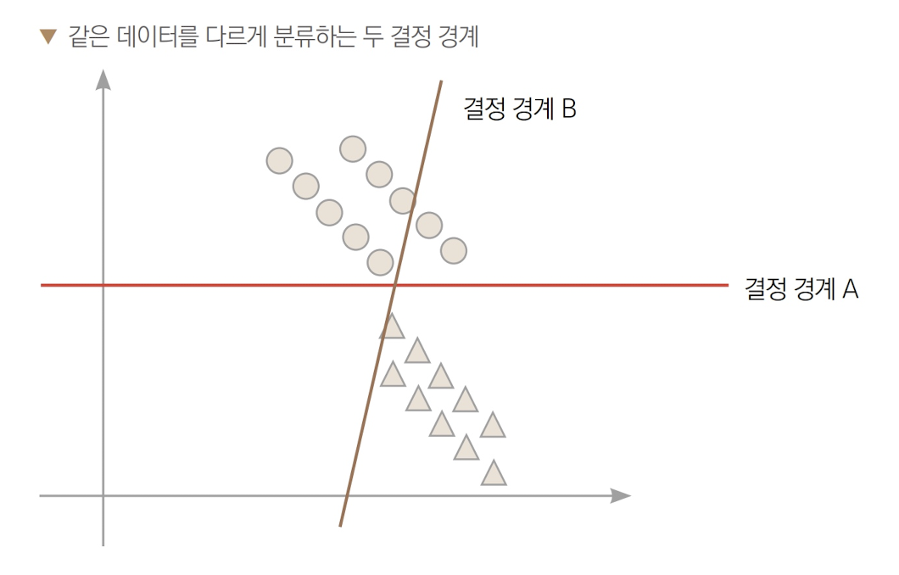
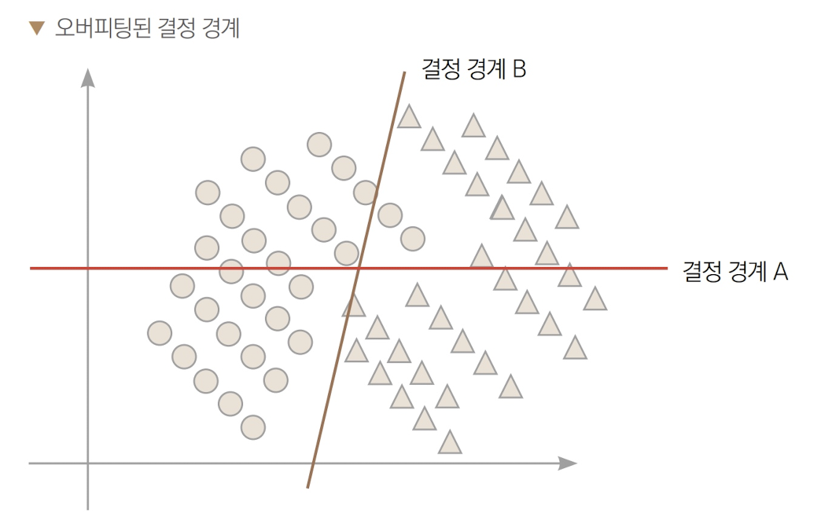
신경망 성능 비교
오버피팅은 과적합이라고 하며, 학습에 사용한 데이터에 최적화되어 다른 데이터에 대한 예측 성능이 떨어지는 것
성능이 너무 좋다면, 데이트가 부족한 게 아닌지 의심해 보자

Slide 21
정리 퀴즈
인공지능, 머신러닝, 딥러닝 중 가장 범위가 넓은 개념은?
인공지능
매출전표를 보고 고객의 취향을 분석하는 머신러닝 알고리즘은 어떤 방법을 사용할까?
매출전표에 고객의 취향이 적혀 있지 않기에, 비지도 학습 사용
경사 하강법이 미분한 결과를, 기존의 값에서 더할 까 뺄까?
기울기의 반대방향으로 이동하는 알고리즘, 빼야 한다.
학습용 데이터를 완벽하게 분류하는 모델이 가장 좋을까?
과적합을 의심해 보자
이진 분류에서 왜 시그모이드를 사용 할까?
출력값을 0과 1 사이로 제한 하기에

Slide 22
Q&A

